Slide 1
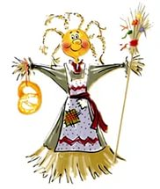
Мастер –класс: ЛЭПБУК - одна из форм совместной деятельности детей и взрослых Абрамова Инна Александровна воспитатель МАУДО «Детский сад №8»

Slide 2
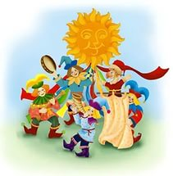
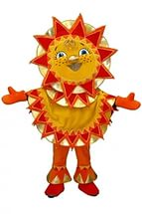
Лэпбук- (lapbook)- наколенная книга

Slide 3
Лэпбук: - помогает ребенку по своему желанию организовать информацию по изучаемой теме, понимать и запоминать материал; - это отличный способ для повторения пройденного; - дети учатся самостоятельно собирать и организовывать информацию; - хорошо подходит для индивидуальных и групповых занятий; - его создание- это просто интересно!

Slide 4
Этапы создания:
1 этап: определение темы и составление плана ( дети и педагоги);
2 этап: сбор информации (дети, педагоги, родители);
3 этап: распечатка иллюстраций и лексической информации (педагоги, родители);
4 этап: оформление и сборка лэпбука.

Slide 5
Весна, весна красная! Приди, весна, с радостью. С радостью, радостью, С великою милостью: Уроди лен высокий, Рожь, овес хороший.

Slide 6
Мы думали, масленица семь недель, а она только семь денечков
На Масленой повеселись, да блинком угостись
На горах покататься, в блинах поваляться.
Не все коту Масленица, бывает и Великий пост
Не житье - бытье, а Масленица

Slide 7
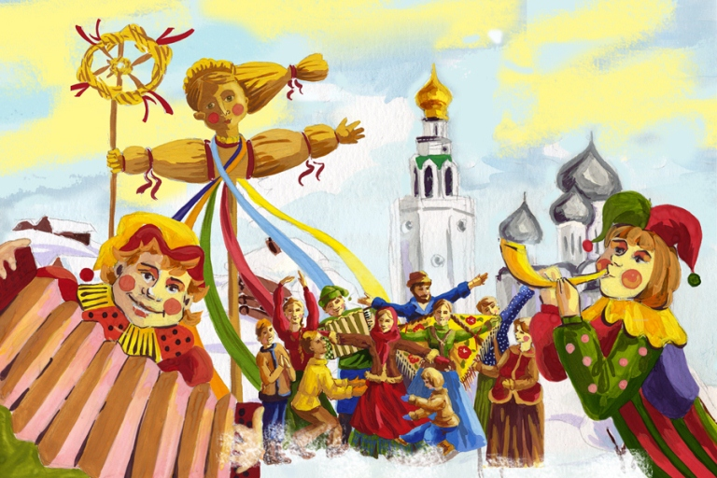
Солнышко красно,
Гори, гори ясно!
Встанем вместе в хоровод,
Солнце пусть быстрей придет!

Slide 9
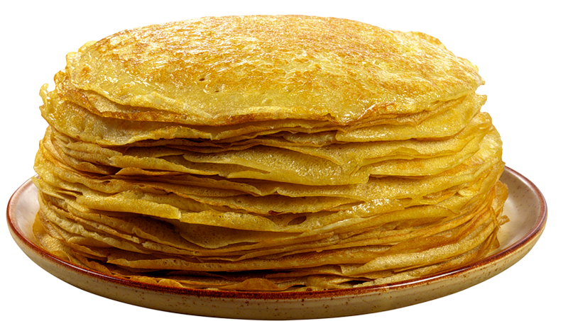
Что за место вы скажите,
Как назвать его, друзья?
Будто в модном магазине,
Можно все купить всегда,
Есть прилавки и витрины,
Продавцы у них стоят,
Раз в году они выходят,
Сувениры продавать.

Slide 11
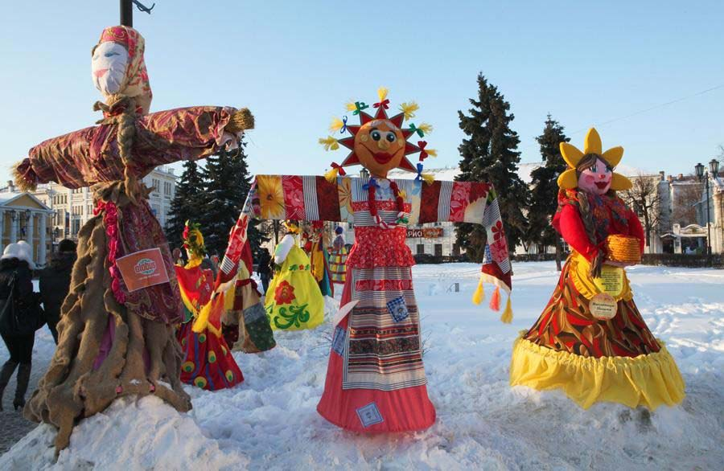

Slide 12
